Slide 1
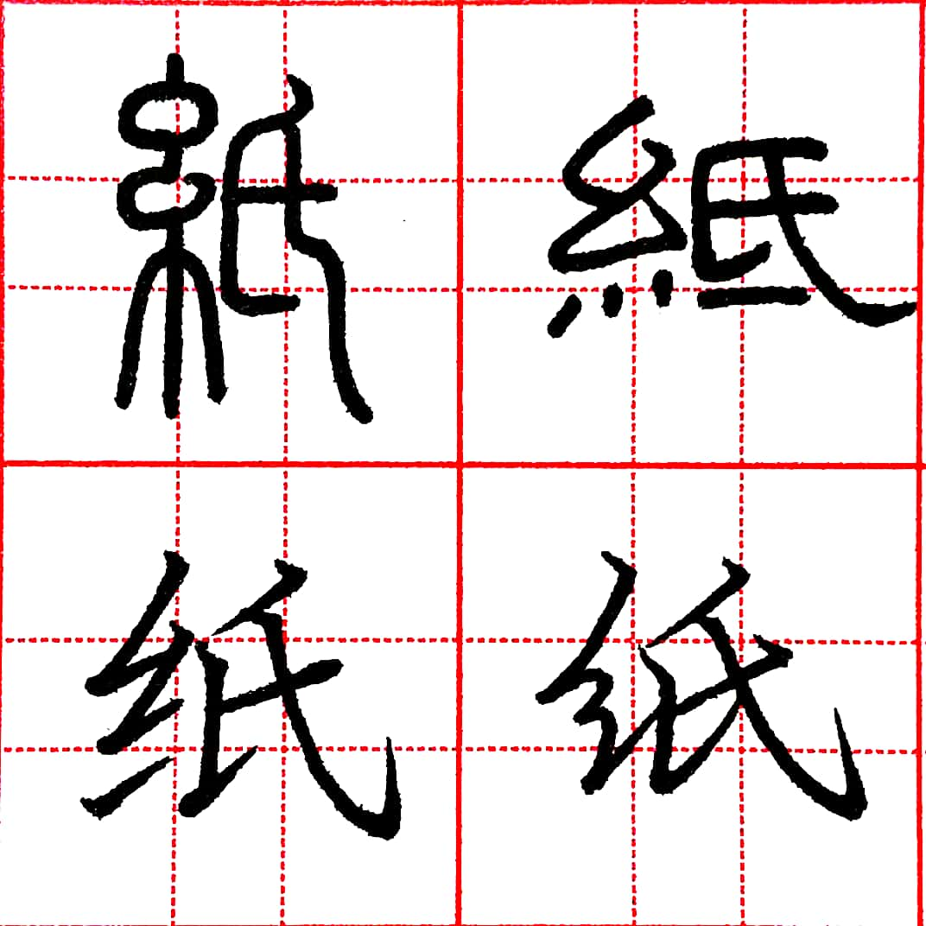
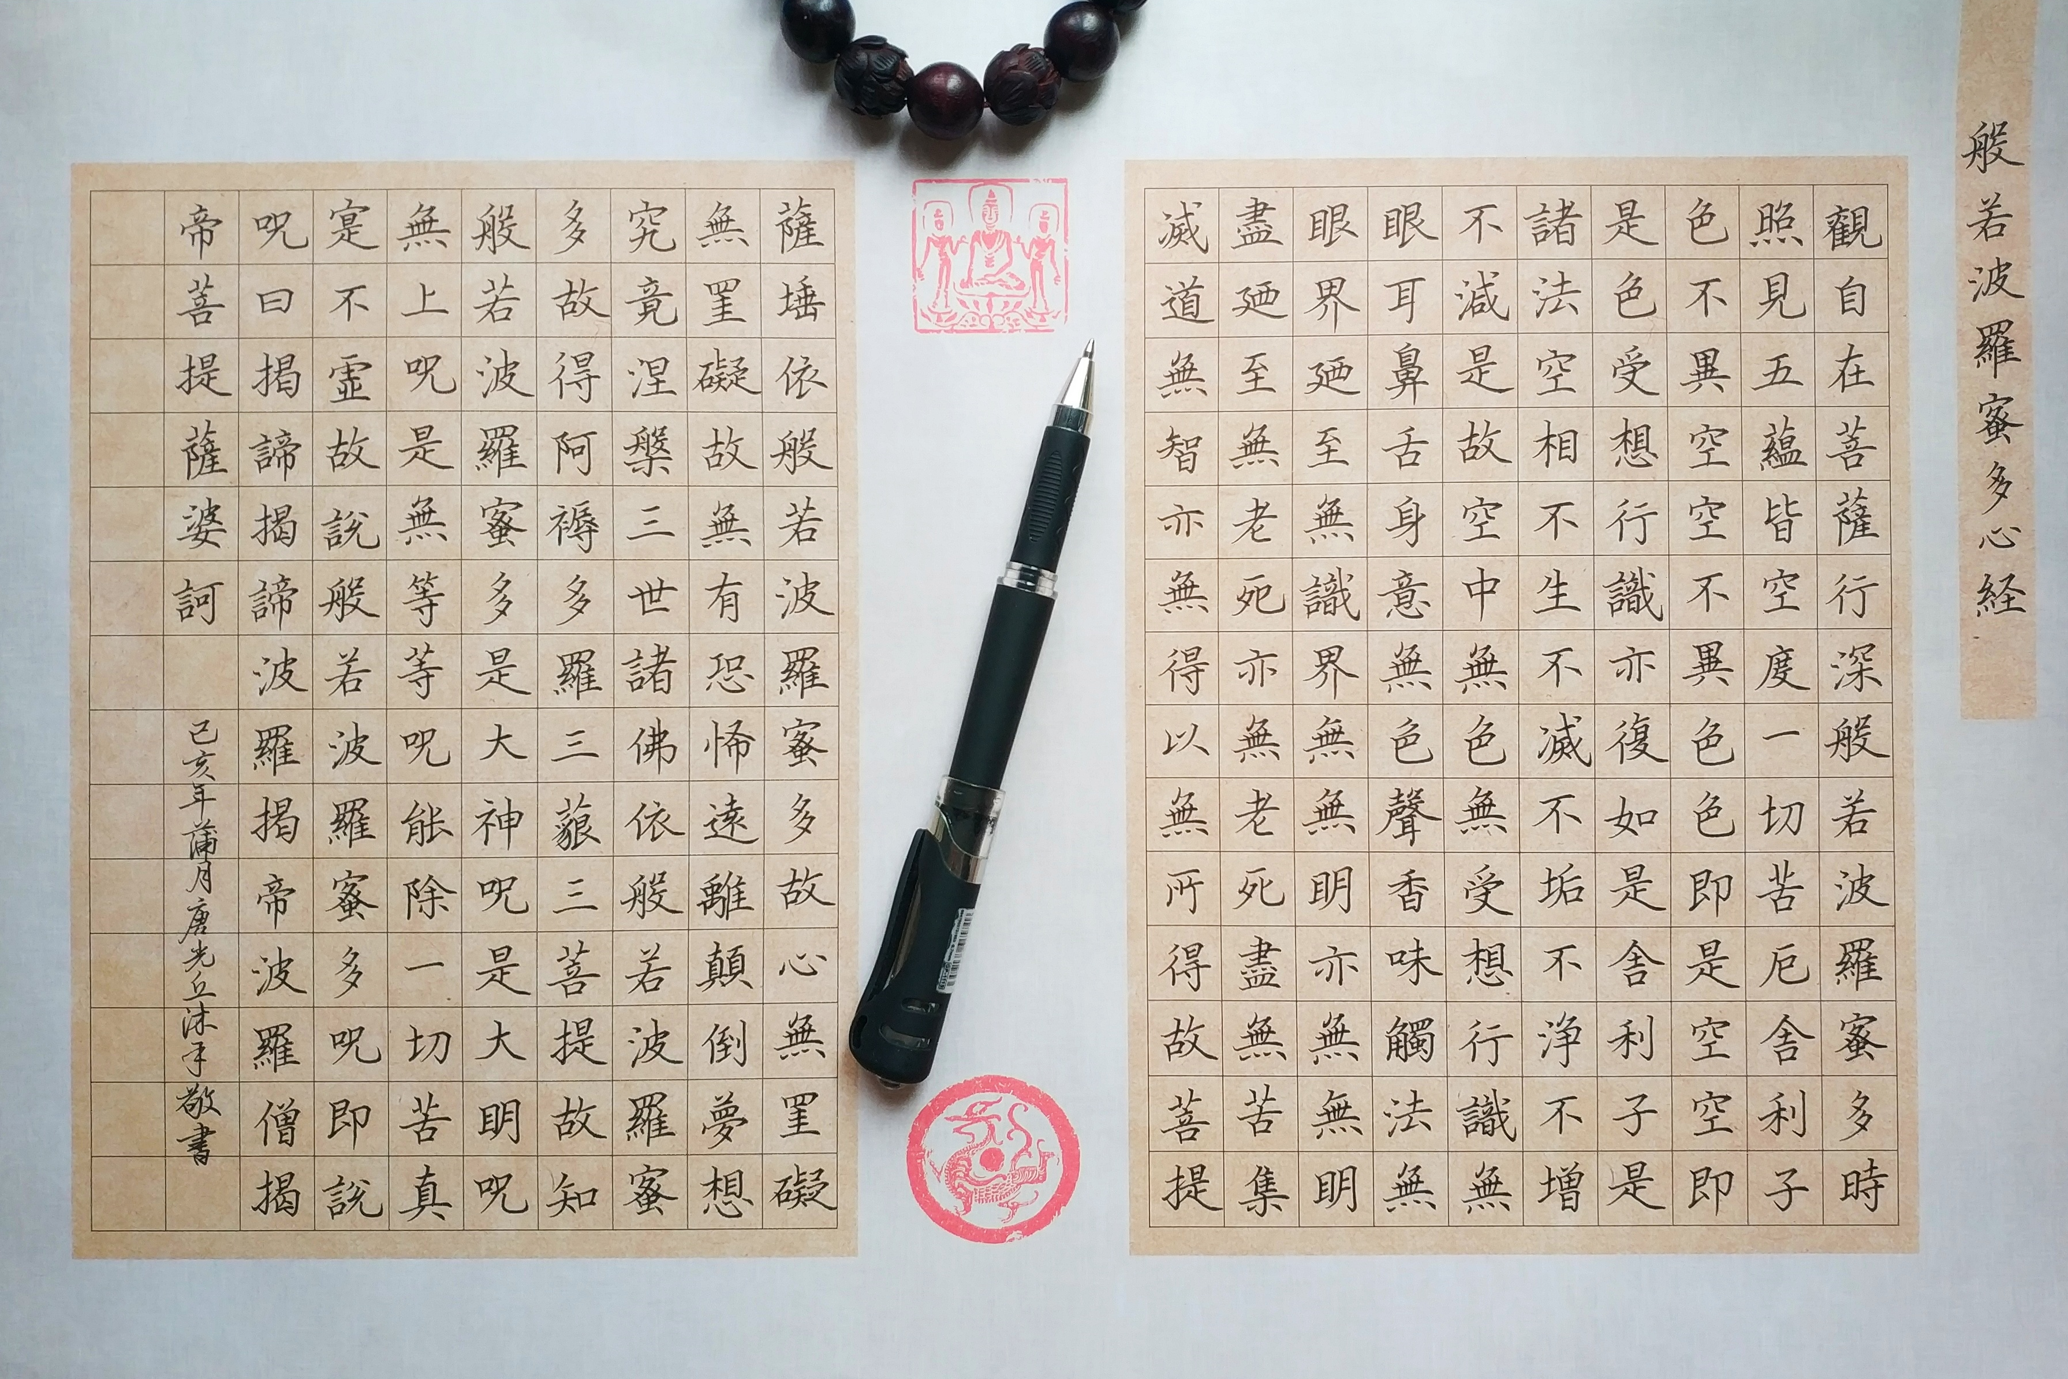
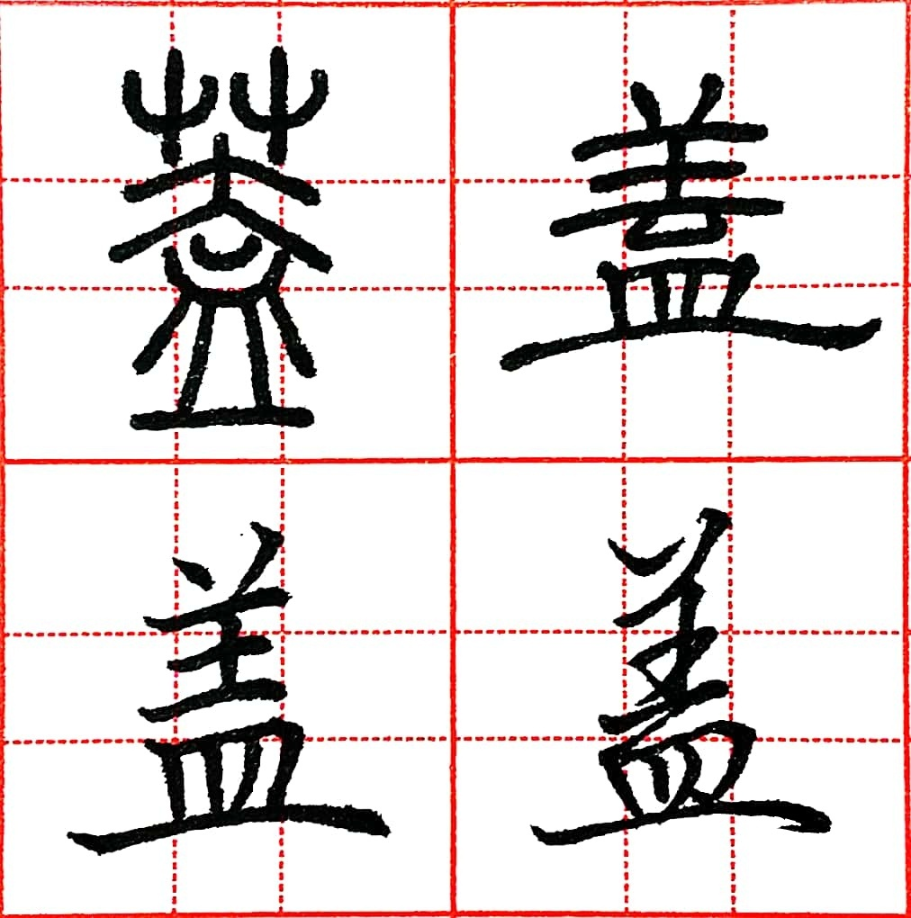

Slide 2
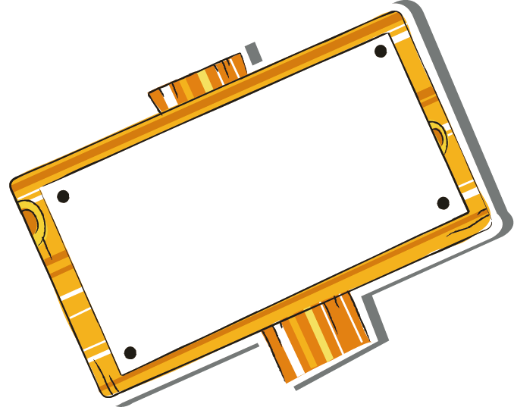
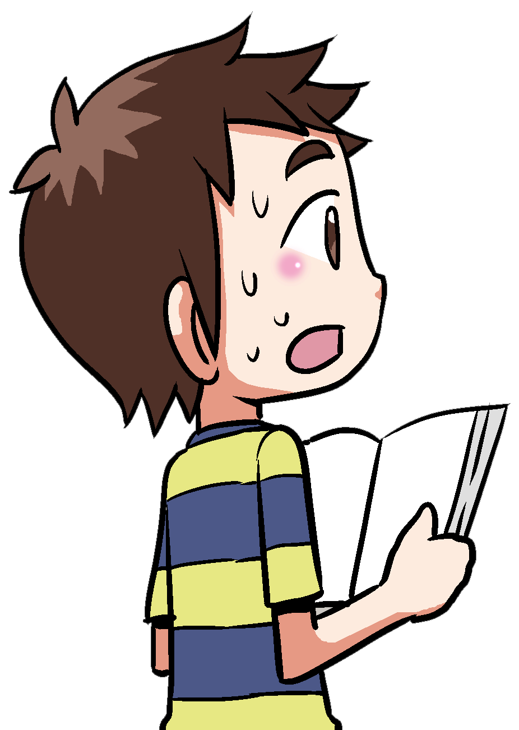

Slide 3
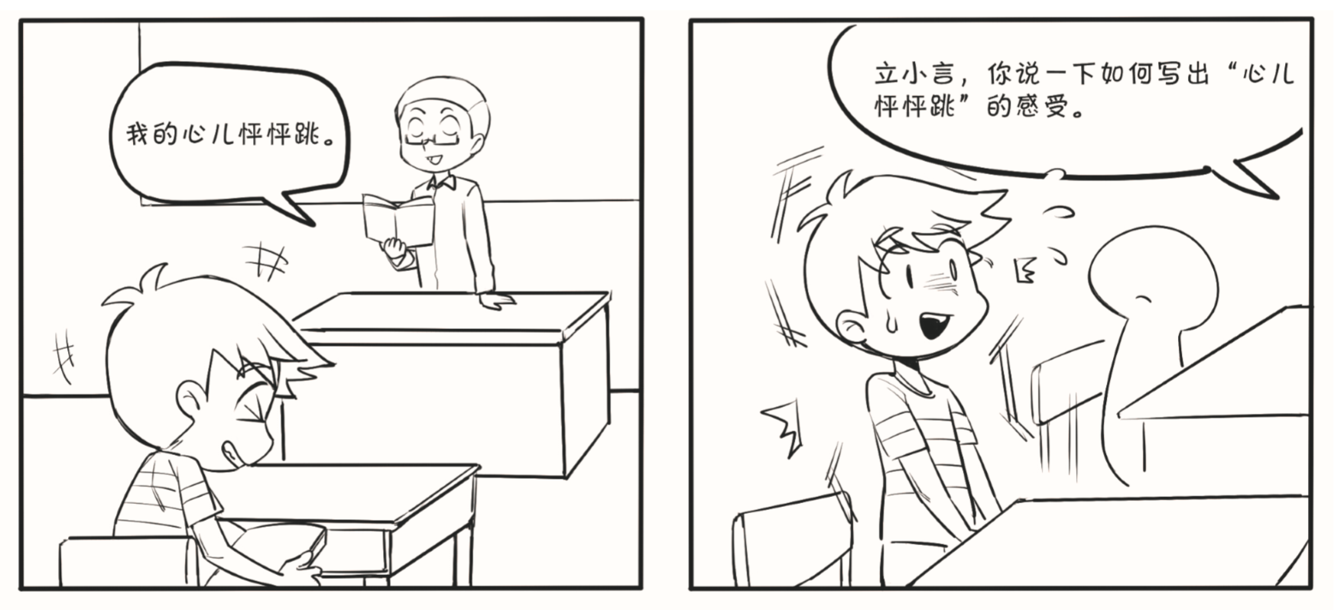
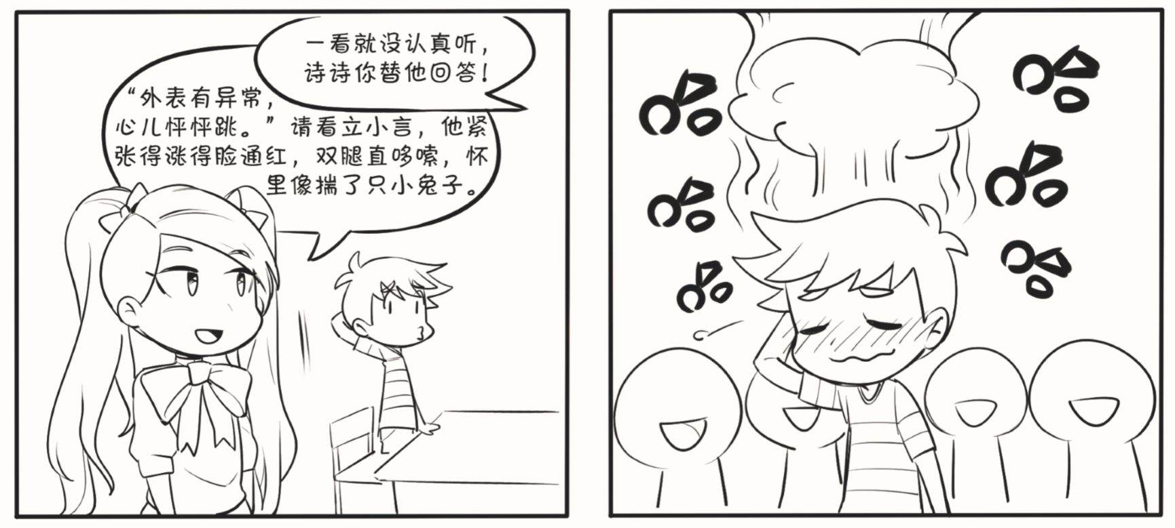

Slide 4
自学分享：
看漫画，分享妙招。

Slide 5
自学提示：
默读习作例文《百米赛跑》，写几件让你“心儿怦怦跳”的事。

Slide 6
讲讲选材：
请在下面方框的横线上，写几件让你“心儿怦怦跳”的事。

Slide 7
紧张
惊喜
激动
害怕

Slide 8
小游戏
你们玩过“你演我猜”的游戏吗？今天我们一起来玩一玩这个游戏，体验“心儿怦怦跳”的感觉吧!

Slide 9
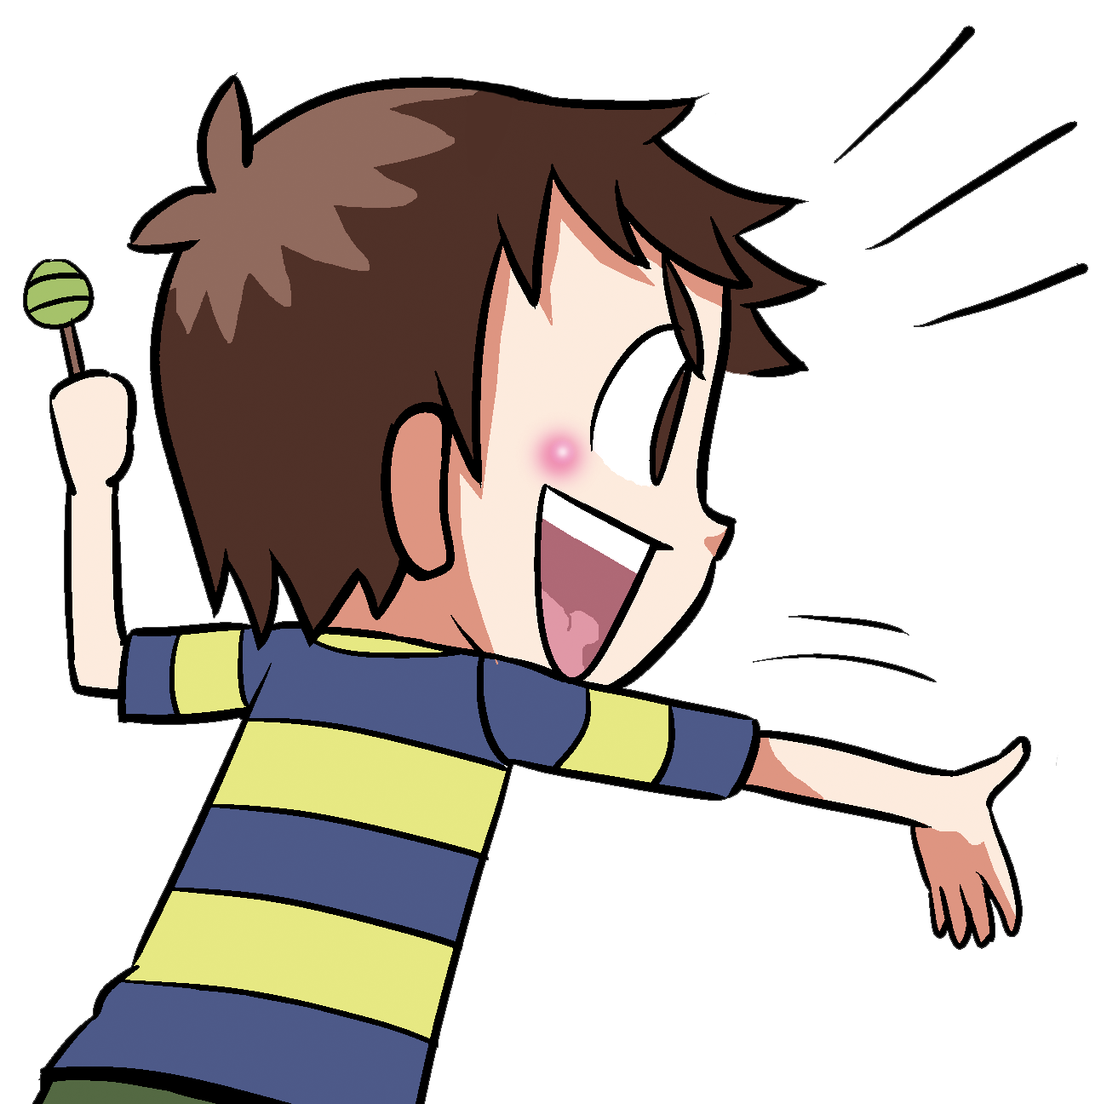
你演我猜
手舞足蹈

Slide 10
你演我猜
大脑空白

Slide 11
你演我猜
面红耳赤

Slide 12
你演我猜
声音发颤

Slide 13
你演我猜
提心吊胆

Slide 14
你演我猜
手心出汗

Slide 15
你演我猜
双脚发抖

Slide 16
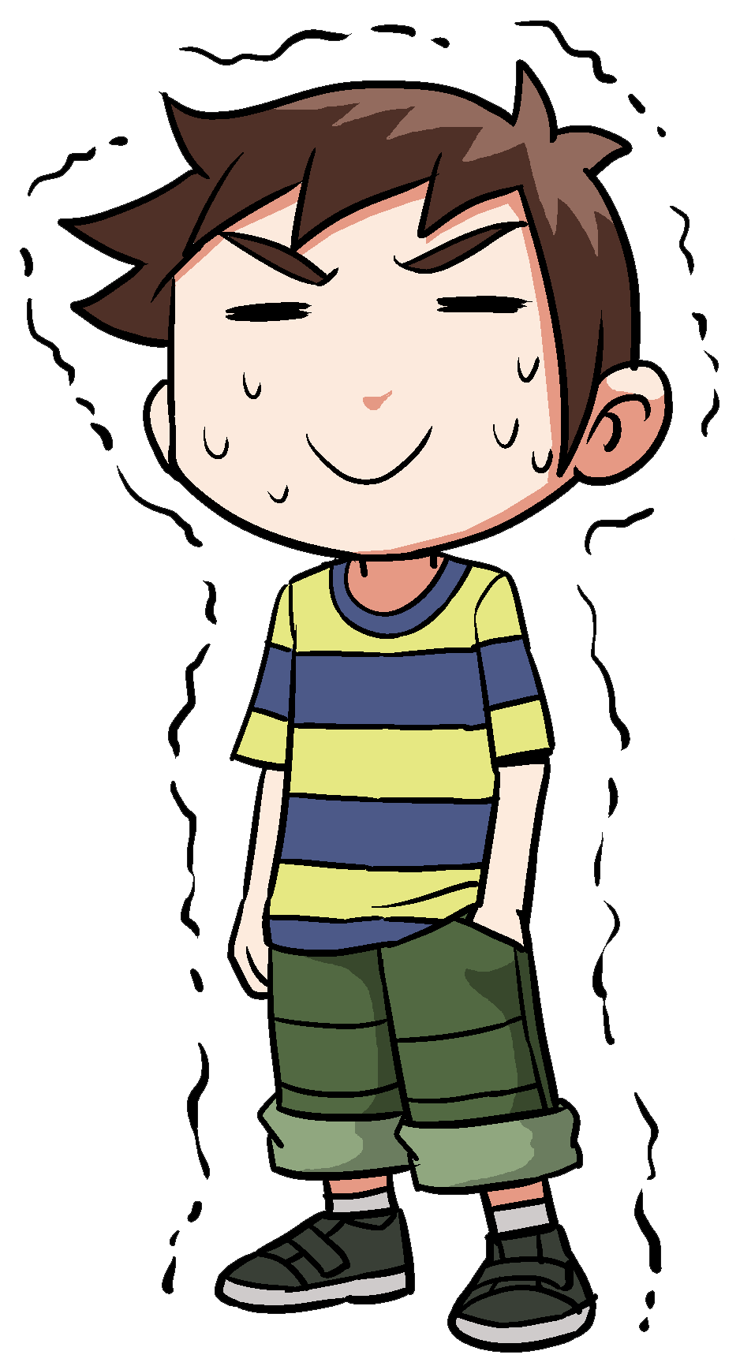
从上到小
从头到脚
大脑空白
面红耳赤
你演我猜
大发现
声音发颤
提心吊胆
手心出汗
双脚发抖

Slide 17
词语速记：
手脚发抖 手舞足蹈 手心出汗 脸涨得通红
汗毛都竖起来了 声音发颤 捧腹大笑
面红耳赤 欢蹦乱跳 倒吸一口凉气
心急如焚 不知所措 大脑一片空白
提心吊胆 忐忑不安 欣喜若狂
心都提到了嗓子眼 怀里像揣了只兔子
心里打起鼓来 十五个吊桶打水———七上八下

Slide 18
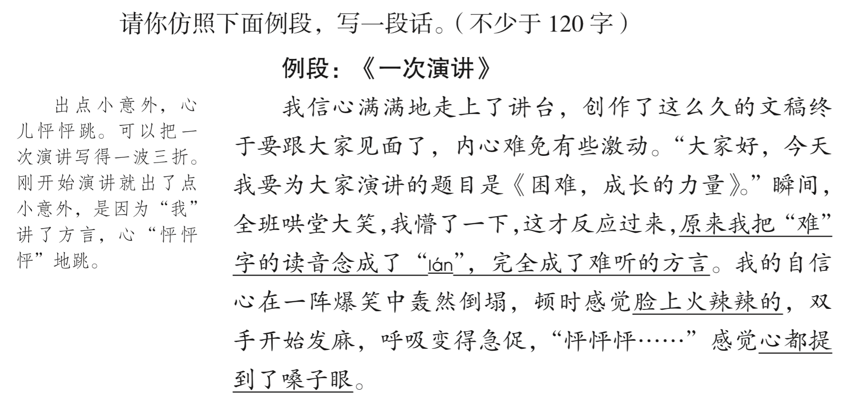
读读写写：

Slide 19
评一评、改一改
自评：
选材恰当
结构严谨
文笔流畅
用词精准
标点正确
字迹工整
他评：
选材恰当
结构严谨
文笔流畅
用词精准
标点正确
字迹工整
( ) ( ) ( ) ( ) ( ) ( ) ( ) ( ) ( ) ( ) ( ) ( )

Slide 20
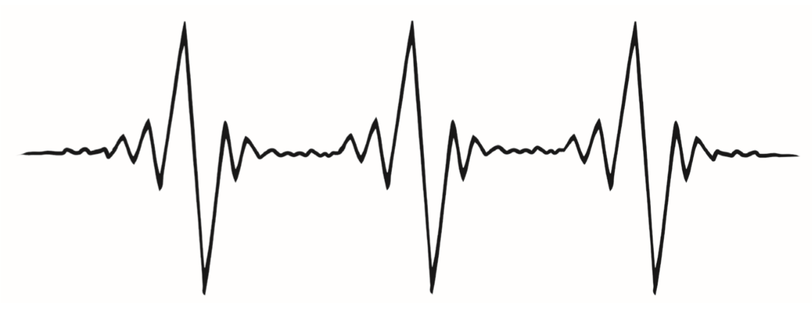
心电图
我站在起跑线上的时候 当我等待枪响时 当我等待比赛成绩时
好像怀里揣了只小兔子
我的心提到了嗓子眼儿
忐忑不安

Slide 21
心电图

Slide 22
习作用招
习作要求： 选一件令你心儿怦怦跳的事情写下来，写清楚事情的经过和当时的感受。
习作小妙招：
出点小意外，心儿怦怦跳。
外表有异常，心儿怦怦跳。

